Slide 1
TEAM : everywhere
팀장
여행 계획 웹사이트
여기저기
● 서울13반 김기헌
2
○ 서울13반 백아현
○
○

Slide 2


목차
seok830621
○ 기획 배경 및 목표
○ 추진 계획
5
○ 시장 분석
● 개발 결과
↳개발 환경
↳ 화면 흐름도(플로우 차트) 및 시연 영상
off
○ 기대효과
○ 개발 후기

Slide 3
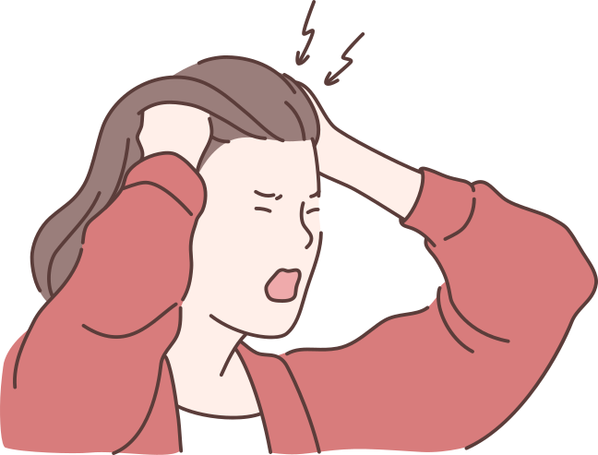


기획 배경 및 목표
seok830621
5
여행 계획 및 관련 정보를 얻는 과정에서 발생하는 어려움과 불편함
여행은 많은 사람들에게 흥미로운 경험 및 즐거움을 제공
off
여행 계획을 세우는 과정은 종종 복잡하고 번거로운 일

Slide 4

기획 배경 및 목표
seok830621
여행자들이 목적지,
여행 일정 등의 계획에 대한 도움 제공
5
편리한 여행 계획
여행자들끼리 경험을 공유하고 소통할 수
있는 커뮤니티 제공
off
지역 기반
여행지 추천
커뮤니티
및 리뷰 기능
사용자가 원하는 지역 내에 여행지 추천

Slide 5




추진 계획
seok830621
여행 계획 오류 수정,
HotPlace 기능 수정 및
docs 제작
공지사항 및 Q&A 게시판 생성,
HotPlace 추천 기능 상세 구현,
여행 계획 RestAPI
Class Diagram,
ER Diagram,
Usecase 제작,
공지사항 수정
지도 띄우기
공지사항 및 Q&A 게시판 Rest API,
JWT 토큰 재발급 기능
JWT 적용
A
5/25
회원 가입, 수정
5
게시판 구현, 검색기능,
로고 제작
A
메인 화면 수정,
게시판 여행 계획 연동 및
detail 수정
5/24
여행 계획 기획 및 구현,
메인 화면 수정
Vue 로그인 및 JWT 연동,
로고 추가 제작
지도에 리스트, 마커 띄우기,
관광지 상세정보 조회(모달),
회원가입 유효성 검사
지도에 리스트 띄우기,
핫플레이스,
메인 화면
A
A
5/23
5/22
A
5/19
off
A
5/18

Slide 6


시장 분석
seok830621
해외 여행 경험률
● 2019 27.6%
여행 계획률
○ 2022상반기 3.8%
회복하고 있으나 아직은 코로나 여파로 국내 여행 시장에 비해 해외 여행 시장은 회복이 더딘 상태입니다.
따라서 국내 여행 상품에 대한 수요가 높아질 수 있습니다.
또한, 국내 관광지, 자연 경관, 문화 체험 등을 강조하는 여행상품이 인기를 끌 수 있습니다.
● 2019 70.5%
○ 2023 6.7%
5
○ 2023 77.3%
● 2019 69%
○ 2022상반기 64.5%
○ 2022하반기 73.8%
off
1박 이상 여행 경험률
2022상반기
→ 약 2년만에 코로나로 인한 여행 감소 회복
2022하반기
→ 급격한 상승

Slide 7


개발 환경
seok830621
Everywhere
개발 언어 및 프레임워크
Java 8
SpringBoot 2.7.11
MySQL 15.1
ORM: MyBatis 2.3
Tool & IDEA
IntelliJ Ultimate
MySQL Workbench 8.0
Git Lab(SSAFY Git)
API Test
Talend API Tester
Diagram
Class Diagram: IntelliJ Ultimate
ER Diagram: MySQL Workbench
Usecase: Draw.io
Flow Chart: Creately
▲
5
off
▼
◀
▶

Slide 8
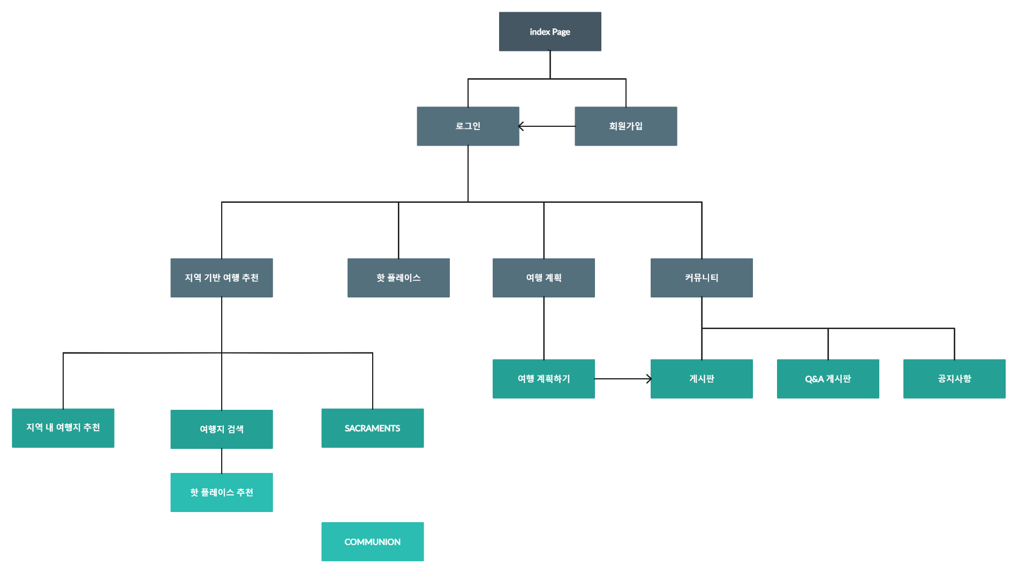
화면 흐름도(플로우 차트)
seok830621
Everywhere
▲
5
off
▼
◀
▶

Slide 9
시연 영상
seok830621
Everywhere
▲
5
https://youtu.be/q06Z44eVrLw
off
▼
◀
▶

Slide 10
기대 효과
seok830621
편리한 여행 계획
여행자들이 여행 계획을 세우는 과정에서의 불편함과 어려움을 해소하여 편리한 여행 계획을 돕는다. 한 곳에서 여행 일정, 숙박, 교통, 관광명소 등의 정보를 쉽게 얻을 수 있어 시간과 노력을 절약할 수 있다.
다양한 여행 정보 제공
여행자들에게 다양한 여행 관련 정보를 제공하여 여행지에 대한 이해도를 높이고, 관광명소, 문화, 음식 등의 다양한 즐길 거리를 찾을 수 있다.
신뢰할 수 있는 리뷰 및 평가
여행자들이 여행 경험을 공유하고 다른 사용자들의 리뷰를 확인할 수 있는 기능을 제공합니다. 이를 통해 사용자들은 신뢰할 수 있는 정보를 얻을 수 있으며, 자신에게 맞는 숙소, 레스토랑, 관광 명소 등을 선택할 수 있다.
커뮤니티 형성과 소통
여행자들 간의 소통과 정보 공유를 도모하는 커뮤니티 기능을 제공합니다. 사용자들은 경험 공유, 팁 제공, 질문 및 답변 등을 통해 여행에 대한 소통과 연결을 할 수 있으며, 새로운 인사이트와 아이디어를 얻을 수 있다.
5
off

Slide 11
개발 후기
seok830621
html,CSS -> JSP & Servlet -> Spring -> Vue 순서대로 큼지막한 변화가 많은 프로젝트를 진행하다보니 초기 설계에 대한 중요성을 깨달았다. 특히 페어가 계속 바뀌면서 원래 했던 프로젝트가 아니라 3번이나 프로젝트가 바뀌면서 내가 설계 해왔던게 무의미해지고 다른 사람의 코드를 분석하며 프로젝트를 진행하면서 코드 가독성의 중요성도 깨달았다. 특히 많은 수정을 하다보니, SOLID원칙이나 디자인패턴의 필요성과 중요성에 대해서도 느끼게 되었다.
새로운 것을 구현하기보다 만들었던 것을 새로운 기능에 맞춰 수정하는 일들이 더욱 많았기에 2학기 프로젝트에서는 최대한 완벽한 설계를 끝낸 후 구현을 해야겠다는 생각이 들었다.
수업에서 배웠던 내용을 적용하여 최종적으로 하나의 프로젝트를 만들며 많은 것을 배울 수 있었다. 페어가 계속 바뀌면서 같은 주제이지만 설계가 많이 달라 서로의 설계를 합치는 부분에서 초기 설정을 계속하게 되었다.
이 부분에서 초기 설정의 중요성을 느꼈고 계속해서 반복을 통해 실력이 늘어가는 것을 느낄 수 있었다. 이번 학기는 주어진 주제로 프로젝트를 만들며 방법을 배웠다면 2학기에는 배웠던 것을 토대로 나만의 웹프로젝트를 만들고 싶다.
5
off

Slide 12
seok830621
Thank You
5
off

